Slide 1


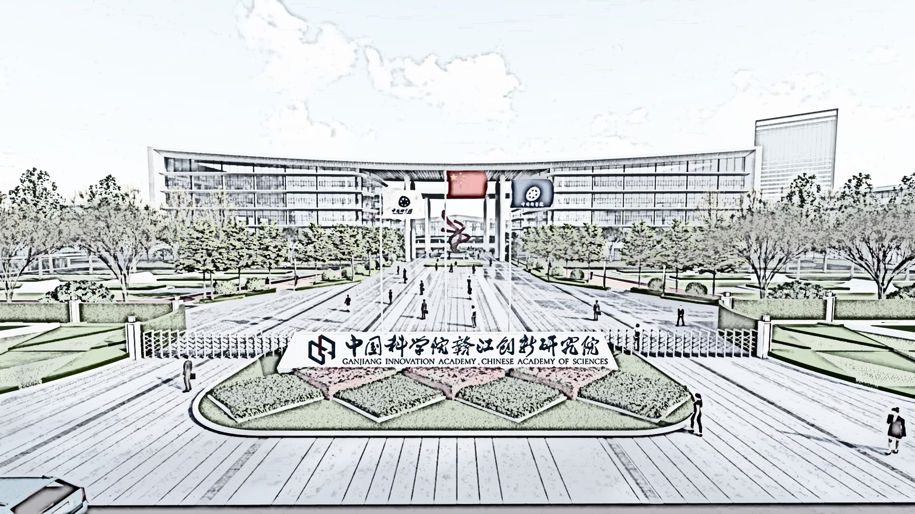
Na–CoMnO 标准样验证
CO₂ 加氢制乙醇
文献对标 · 装置验证 · 活性评价
2026年11月1日
Notes:
依据所提供模板制作。封面院所标识与背景来自模板。正文6页，文献图均为原文截取。未提供汇报人与导师姓名，故未填入。

Slide 2
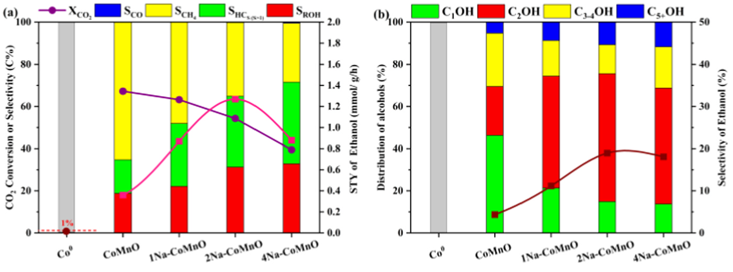
标准样选择
以 Na–CoMnO 建立评价基线
为什么选它
工况可覆盖
240 °C / 3.0 MPa
有明确对标值
X(CO₂) = 54.31%
S(EtOH) = 18.89%
样品已备齐
1 / 2 / 4 wt% Na，待装填评价
本轮目标：验证装置与定量方法，再开展新体系研究。
Appl. Catal. B 382 (2026) 125998 | Fig. 6a,b
1
Notes:
样品完成状态来自用户上传大纲，尚未由本轮表征核验。文献数值来自正文及Table S4。图片直接取自论文Fig.6a,b，未重绘。

Slide 3
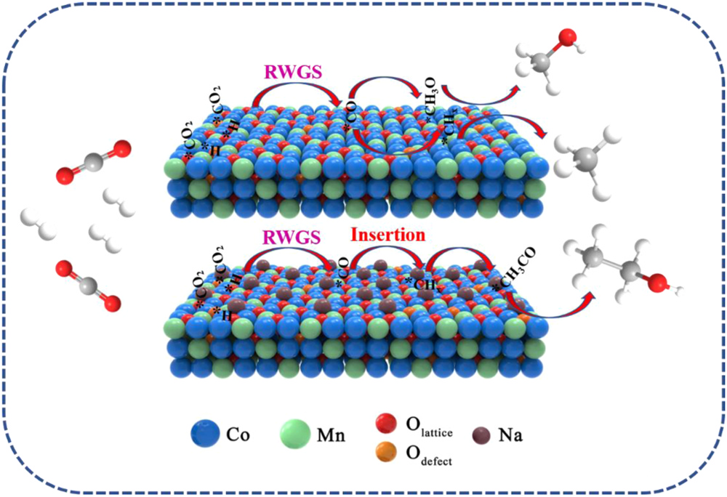
促进机制
Na 调控吸附，促进 C–C 耦合
Na 的作用
增加氧缺陷
增强 CO₂ / *CO 吸附
抑制甲烷，促进 *CO 插入
乙醇选择性
4.37% → 18.89%
用已报道的促进效应，检验 Na 负载序列能否复现。
Appl. Catal. B 382 (2026) 125998 | Fig. 8
2
Notes:
机理图为原文Fig.8，表示作者提出的可能路径；相关原位FTIR工况为240°C、0.1 MPa，不能与3.0 MPa活性测试混同。

Slide 4
评价工况
优先复现 2Na–CoMnO
240 °C
3.0 MPa
20 mL/min
反应温度
反应压力
总进料流量
装填
1.0 g 催化剂 + 2.0 g 石英砂（20–40 目）
还原
纯 H₂，350 °C，4 h
进料
CO₂ / H₂ / Ar = 23 / 70 / 7
空速
1200 mL·gcat⁻¹·h⁻¹
流量
CO₂ 4.6 / H₂ 14.0 / Ar 1.4 mL/min
收集
5 °C 冷阱；48 h 后收液相
先锁定装填、还原与流量，再比较催化性能。
Appl. Catal. B 382 (2026) 125998 | §2.4
3
Notes:
流量按1.0 g装填、1200 mL/g/h换算，体积基准需与MFC确认。原文§2.4未明确还原压力，大纲中的“常压”不作为已核实的原文条件。

Slide 5
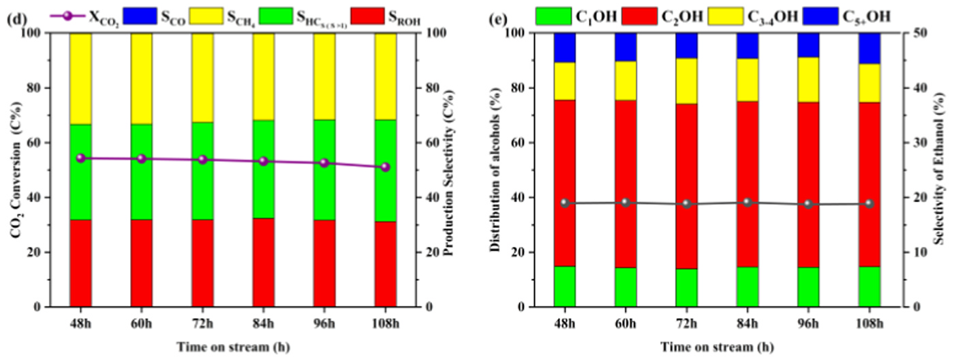
性能对标
先验证 2Na，再补 Na 负载序列
样品
X(CO₂) / %
S(EtOH) / %
0Na
67.24
4.37
1Na
63.24
11.17
2Na
54.31
18.89*
4Na
39.52
18.10
2Na：STY = 1.27 mmol·gcat⁻¹·h⁻¹
原文：48–108 h 性能总体稳定
* 正文 / Table S4：18.89%；Table S3：18.98%。
1Na、4Na 均有活性数据，可作为序列验证依据。
Appl. Catal. B 382 (2026) 125998 | Fig. 6d,e；SI Table S3、S4
4
Notes:
修正上传大纲“1Na未报道活性”与“4Na仅趋势”的错误，依据SI Table S3。乙醇选择性正文与补充表存在0.09个百分点差异，保留并披露。稳定性只采用原文定性结论，不将大纲“漂移<5%”冒充文献结果。

Slide 6
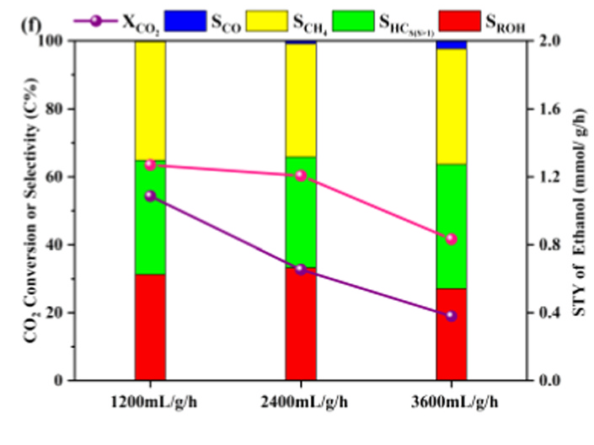
验收判据
先核实定量，再判断能否复现
2Na 拟定验收范围
X(CO₂) 50–58%
S(EtOH) 17–20%
STY 1.1–1.4 mmol·gcat⁻¹·h⁻¹
定量检查
气相 Ar 内标 + 液相 2-丁醇内标
碳平衡参考原文：92–102%
空速 1200 → 3600
转化率 54.31% → 19.0%
上述验收范围为本轮建议；先核实定量口径，再判断是否复现。
Appl. Catal. B 382 (2026) 125998 | Fig. 6f；SI Table S5
5
Notes:
拟定验收区间来自用户大纲，不是原文误差带或统计置信区间。STY需核实原文公式、碳基选择性及乙醇分子/碳摩尔口径，统一进气体积基准；暂按文献报告值对标。在线GC-TCD(5A)测CO2/CO/Ar/CH4，FID(HP-PLOT Q)测烃；液相GC-FID(SH-Rtx-5)，2-丁醇内标。

Slide 7
实验安排
先跑通基线，再扩展样品序列
01
02
03
装置与定量
2Na 基线
补齐序列
空白测试、MFC 校核
气液标定、碳平衡
48 h 气液全分析
延长至 108 h 稳定性
1Na / 4Na 活性评价
建议增加 0Na 对照
装填前确认：床层与管径匹配 · 背压阀适用范围 · 冷阱前伴热
每轮记录 X、S、STY、碳平衡和床层压降；基线稳定后再测新体系。
实验安排依据所提供大纲
6
Notes:
本页为拟开展工作，非已完成实验结果。1/2/4 wt%样品已合成来自用户大纲。装填、背压阀及伴热待依据实际装置确认。

